Slide 1


Java
第17节 并发编程及多线程
医学信息工程 叶寒锋
E-mail:zjyesir@yeah.net

Slide 2
这节课讲啥？
操作系统概念
如何查看电脑中的cpu核数
并发和并行的区别
文本I/O
Java File类
文件的输入和输出
例子1---本地读写
例子2---从web上读取
二进制IO类简单介绍（不做要求）
这节课讲啥？

Slide 3
想想生活中
有边吃饭，变看视频，边聊qq的习惯？
做编程题目时，一边在网络上搜，一边敲(拷)入(贝)代码的经历？
如果把你自己当做计算机，那么此时此刻的你也在多任务运行中，细小观察，生活中会有很多这样的例子。

Slide 4



并发编程和多线程的价值
为啥计算机要有并发编程 ，多线程这种同时或者看似“同时”的设计呢？
也就是说，你为啥要边吃饭，边看视频，还不放弃聊qq呢？
因为你想在单位时间里多做一些事，多体验一些东西
充分地利用计算机硬件，减少资源闲置，让软件能跑的更快更流畅。

Slide 5
硬件基础
并发编程 是软件领域的概念，在讲软件之前，我们继续先从硬件讲起。

Slide 6
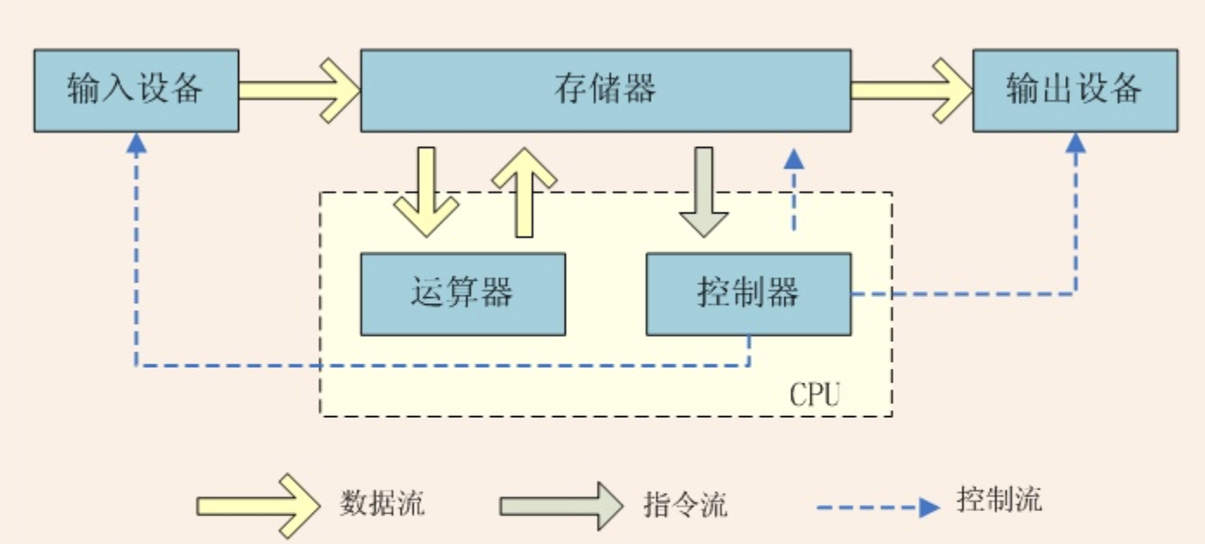
冯诺依曼计算机体系

Slide 7
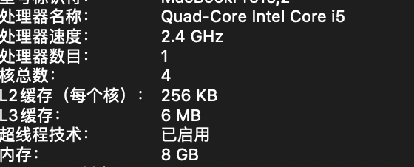
CPU
Cpu可以看成一个高速路
2.4.GHZ是单位时间信息处理速度，也就是可以通过多少车辆
可以同时处理几个线程，也就是有几车道，车道越多，车辆通过数量就越多
缓存：频繁地从磁盘或者内存读数据是需要时间消耗的，cpu里面会存储常用少量数据

Slide 8
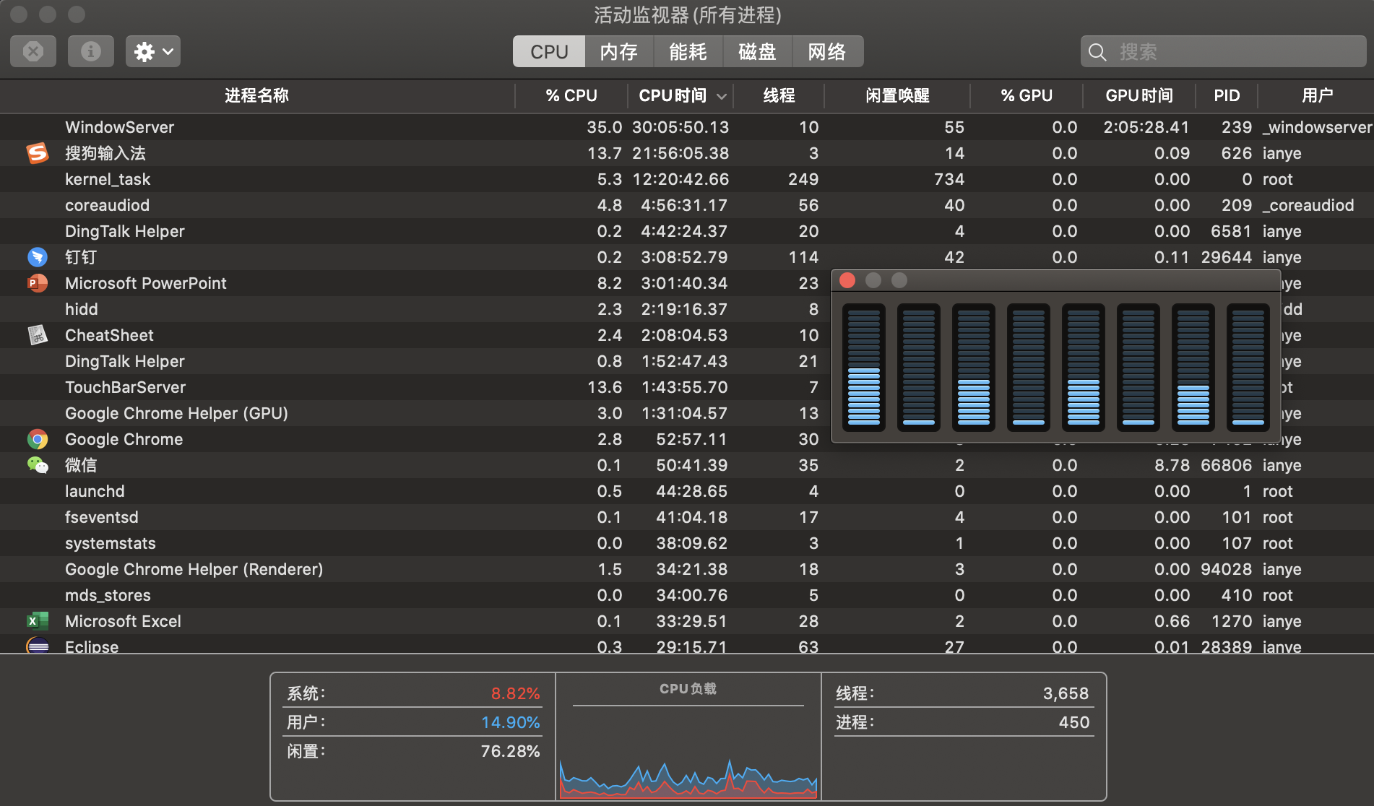
电脑虽然是4核，但因为启动了超线程，一个核由原本的一车道改为了2车道，因此这里有8个线程。
Notes:
对于java中的.class文件，要是用一般的文本工具打开.class文件的话确实会是一堆乱码，而用开发工具打开.class的话，开发工具会给你反编译一遍，所以看起来就是正常代码了

Slide 9
基础术语介绍
任务 及计算密集型 vs. IO密集型
串行
并行
并发
进程
线程
线程切换的代价

Slide 10
1. 任务(task)
在多道程序或多进程环境中，要由计算机来完成的基本工作元，它是由控制程序处理的一 个或多个指令序列。简单说，完成任务是计算机的本职工作。
拓展： 在移动开发中，比如Android app开发，也有任务的概念，他们是类似的，因为手机可以看成一台小电脑，所以下面讲的所有概念都可以迁移理解到其他硬件平台

Slide 11
任务分类：计算密集型 vs. IO密集型
计算密集型任务的特点是要进行大量的计算，消耗CPU资源，比如计算圆周率、对视频进行高清解码等等，全靠CPU的运算能力。
IO密集型任务，涉及到网络、磁盘IO的任务都是IO密集型任务，这类任务的特点是CPU消耗很少，任务的大部分时间都在等待IO操作完成（因为IO的速度远远低于CPU和内存的速度）。

Slide 12
2. 串行
回想一下高中物理中的 串行电路。串行就是 逐个顺序经过(完成)，不能同时做2件事情
在计算机中，串行有同样的意思，假设cpu是串行的，那么你在听歌的时候，是没法写word或者玩游戏了。
优点：简单，易控制
缺点：因为简单而付出效率低下的代价

Slide 13
3. 并行
相对串行，同个时间可以处理多个事情，刚开头的，你边看视频，边吃饭可以认为是并行

Slide 14
4. 并发(concurrency)
在操作系统中，是指一个时间段中有几个程序都处于已启动运行到运行完毕之间，且这几个程序都是在同一个处理机上运行，但任一个时刻点上只有一个程序在处理机上运行。
并发是假并行，但效果上看起来是并行，因为几个程序按照时间片运行，

Slide 15
并发 vs. 并行 简易理解版
串行：你吃饭吃到一半，电话来了，你一直到吃完了以后才去接
并行：你吃饭吃到一半，电话来了，你一边打电话一边吃饭 并发：你吃饭吃到一半，电话来了，你停了下来接了电话，接完后继续吃饭

Slide 16
并发 vs. 并行 定义版
并发当有多个线程在操作时,如果系统只有一个CPU,则它根本不可能真正同时进行一个以上的线程，它只能把CPU运行时间划分成若干个时间段,再将时间 段分配给各个线程执行，在一个时间段的线程代码运行时，其它线程处于挂起状。这种方式我们称之为并发(Concurrent)。
并行：当系统有一个以上CPU时,则线程的操作有可能非并发。当一个CPU执行一个线程时，另一个CPU可以执行另一个线程，两个线程互不抢占CPU资源，可以同时进行，这种方式我们称之为并行(Parallel)。

Slide 17
5. 进程（process）
是一个在内存中运行的应用程序。
每个进程都有自己独立的一块内存空间，一个进程可以有多个线程，比如在Windows系统中，一个运行的x.exe就是一个进程。
Notes:
对于java中的.class文件，要是用一般的文本工具打开.class文件的话确实会是一堆乱码，而用开发工具打开.class的话，开发工具会给你反编译一遍，所以看起来就是正常代码了

Slide 18
进程(process)
当你边听歌，边在Eclipse 中敲代码的时候，电脑上是由2个进程在运行的
Notes:
对于java中的.class文件，要是用一般的文本工具打开.class文件的话确实会是一堆乱码，而用开发工具打开.class的话，开发工具会给你反编译一遍，所以看起来就是正常代码了

Slide 19
进程的小缺点
面对一个多任务的应用程序，创建多个进程是不太实际的，因为进程具有下面的缺点：
创建/删除不够快：因为要分配/回收各种资源
切换不够快：操作系统切换进程在速度上不快(相对后面的线程)。
数据被隔离：进程间是互相隔离的，内存无法共享，通讯也比较麻烦。
Notes:
对于java中的.class文件，要是用一般的文本工具打开.class文件的话确实会是一堆乱码，而用开发工具打开.class的话，开发工具会给你反编译一遍，所以看起来就是正常代码了

Slide 20
6. Mini版进程---线程
为了改进进程的缺点，计算机科学家设计了缩小版的进程----线程，线程成为CPU调度的最小单位。
一个进程包含多个线程
线程之间共享大部分数据
线程启动/切换/销毁快（小船好调头的道理，大船(进程)尾大不掉）
Notes:
对于java中的.class文件，要是用一般的文本工具打开.class文件的话确实会是一堆乱码，而用开发工具打开.class的话，开发工具会给你反编译一遍，所以看起来就是正常代码了

Slide 21
线程的例子
大致的例子，具体软件的设计细节可能不一样，但宗旨不变：一个进程会把照子功能划分给线程去负责。
桌面端Word文档：你在打字的时候， 记录你打字并显示在屏幕上的有一个线程, 统计打字的的有一个线程，自动调整格式的有有一个线程。。。
桌面端游戏： 复杂的游戏那就更是多线程了，刷新页面的，统计数据的，网络通信的，各个功能模块都可能是线程
手机端Android:微信：你聊天的时候你聊天打字有一个线程，监听其他消息的有一个线程，发送消息有一个线程...
Notes:
对于java中的.class文件，要是用一般的文本工具打开.class文件的话确实会是一堆乱码，而用开发工具打开.class的话，开发工具会给你反编译一遍，所以看起来就是正常代码了

Slide 22
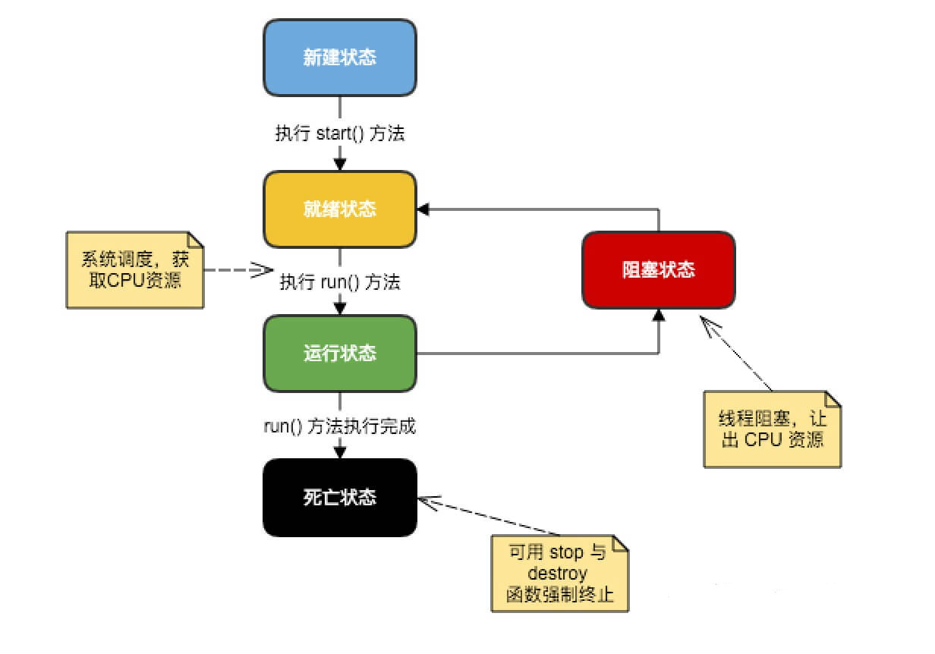
线程的“一生”
线程的状态
新建：新创建了一个线程对象，但还没有调用start()方法。
就绪：线程已经准备好，随时等待被调用此时调用了start方法，
运行：cpu开始执行线程，调用了 run()方法
阻塞：表示当前线程把资源让出来给其他线程，
(被)终止：表示该线程已经执行完毕或者直接被终止。
Notes:
对于java中的.class文件，要是用一般的文本工具打开.class文件的话确实会是一堆乱码，而用开发工具打开.class的话，开发工具会给你反编译一遍，所以看起来就是正常代码了

Slide 23
7. 进程/线程切换的代价
无论是多进程还是多线程，只要数量一多，效率肯定上不去，为什么呢？
假设期末了大家要复习备考5门课，每天晚上需要开心地做 数学、英语、物理、化学这5科的作业，每项作业耗时1小时。
假设你打算切换到并发，可以先做1分钟语文，再切换到数学作业，做1分钟，再切换到英语，以此类推，只要切换速度足够快，这种方式就是并发，以幼儿园小朋友的眼光来看，你就正在同时写5科作业。

Slide 24
进程/线程切换 的代价
切换作业是有代价的，比如从语文切到数学，要先收拾桌子上的语文书本、钢笔（这叫保存现场），然后，打开数学课本、找出圆规直尺（这叫准备新环境），才能开始做数学作业。
操作系统在切换进程或者线程时也是一样的，它需要先保存当前执行的现场环境（CPU寄存器状态、内存页等），然后，把新任务的执行环境准备好（恢复上次的寄存器状态，切换内存页等），才能开始执行。这个切换过程虽然很快，但是也需要耗费时间。如果有几千个任务同时进行，操作系统可能就主要忙着切换任务，根本没有多少时间去执行任务了，这种情况最常见的就是硬盘狂响，点窗口无反应，系统处于假死状态。

Slide 25
进程/线程切换 的代价
在现实项目中，不是线程越多越好，因为线程之间切换的代价也很大，反而影响了效率

Slide 26
稍微喘口气，回顾一下概念
任务 及计算密集型 vs. IO密集型
串行
并行
并发
进程
线程
线程切换的代价

Slide 27

并发编程和多线程
并发：如何 一心(芯)多用
如何实现：多线程

Slide 28
并发编程
我们主要关注 并发编程，而不是并行，因为并发是我们可以控制的，可以创建多个线程，cpu会帮我们去切换运行。实际的cpu能承受的最大线程数是无法满足所有软件需要的线程的，所以并发更加有实际意义。
至于并行，cpu若发现两个线程不互相冲突，比如一个是计算型的，一个是IO型的，那么cpu会自动决定去并行，我们软件工程师并不需要做太多的事情。

Slide 29
概念讲了这么多，下面要讲代码了
Notes:
对于java中的.class文件，要是用一般的文本工具打开.class文件的话确实会是一堆乱码，而用开发工具打开.class的话，开发工具会给你反编译一遍，所以看起来就是正常代码了

Slide 30
线程最基本的类---thread
Thread 类 ，线程类
Runnable接口，作为线程的参数传入

Slide 31
线程最基本的接口---runnable
Runnable接口，作为线程thread的参数传入

Slide 32
Thread vs runnable
实现Runnable接口比继承Thread类所具有的优势：
1）：适合多个相同的程序代码的线程去处理同一个资源
2）：可以避免java中的单继承的限制
3）：增加程序的健壮性，代码可以被多个线程共享，代码和数据独立

Slide 33
这堂课我们学了什么？

Slide 34
推荐扩展
《深入理解计算机系统》

Slide 35
大家自己做一个这节课的
思维导图

